Slide 1

Machine Learning
Data Science Bootcamp
The Bridge

Slide 2

Machine Learning
Definición
“Machine Learning es el subcampo entre las matemáticas y la computación mediante el que podemos simular en una máquina, es decir, automatizando, el proceso de aprendizaje humano, gracias a modelos matemáticos o algoritmos. Estos modelos nos sirven para detectar patrones en los datos y realizar predicciones”

Slide 3
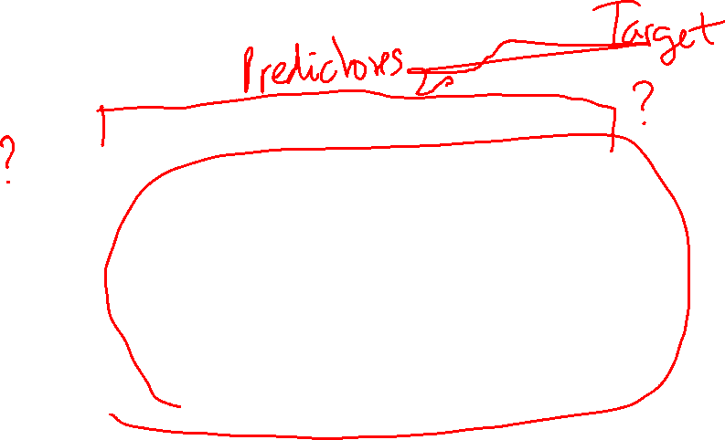
Machine Learning
Ejemplo de banca
Cliente | Dinero en cuenta | Ha tenido impagos | Trabajo | Estado civil | Deudas | Buen pagador
A | 50.000 € | NO | Si | Soltero/a | No | SI
B | 11.000 € | NO | Si | Casado/a | Hipoteca | NO
C | 24.000 € | NO | Paro | Soltero/a | No | NO
D | 150.000 € | NO | Si | Pareja | Hipoteca | SI
E | 1.000 € | SI | Pensionista | Pareja | Préstamo | SI
F | 33.000 € | NO | Pensionista | Casado/a | Hipoteca | SI
G | 725 € | SI | Si | Pareja | No | SI
H | 500 € | SI | Estudiante | Soltero/a | No | NO
I | 6.000 € | NO | Si | Casado/a | Préstamo | SI
J | 300.000 € | NO | Si | Soltero/a | No | SI
Cliente | Dinero en cuenta | Ha tenido impagos | Buen pagador
A | 50.000 € | No | SI
B | 150.000 € | No | SI
C | 1.000 € | Si | NO
D | 500 € | Si | NO

Slide 4
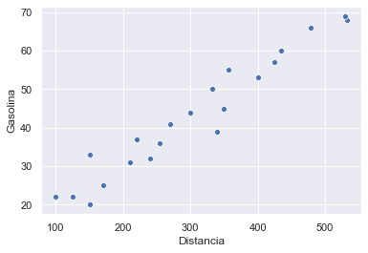



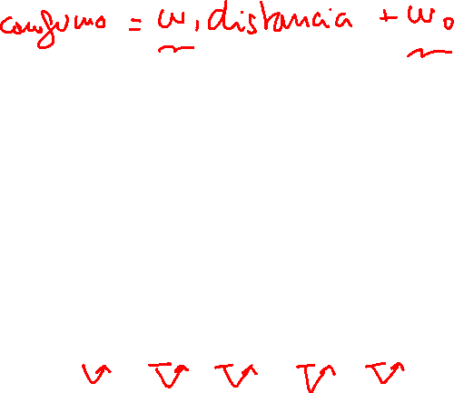
Machine Learning
Mi primer modelo de ML
Cada vez que viajas apuntas tus KMs y el combustible consumido, por lo que cuánto más distancia, más combustible consumo.
Si en 300 km consumo 40L, ¿Cuántos L consumo en 700km?
Coche
Numero de personas
Equipaje
Altura recorrida

Slide 5
Machine Learning
Definición
“Machine Learning es el subcampo entre las matemáticas y la computación mediante el que podemos simular en una máquina, es decir, automatizando, el proceso de aprendizaje humano, gracias a modelos matemáticos o algoritmos. Estos modelos nos sirven para detectar patrones en los datos y realizar predicciones”

Slide 6
¿Qué podemos resolver con Machine Learning?

Slide 7
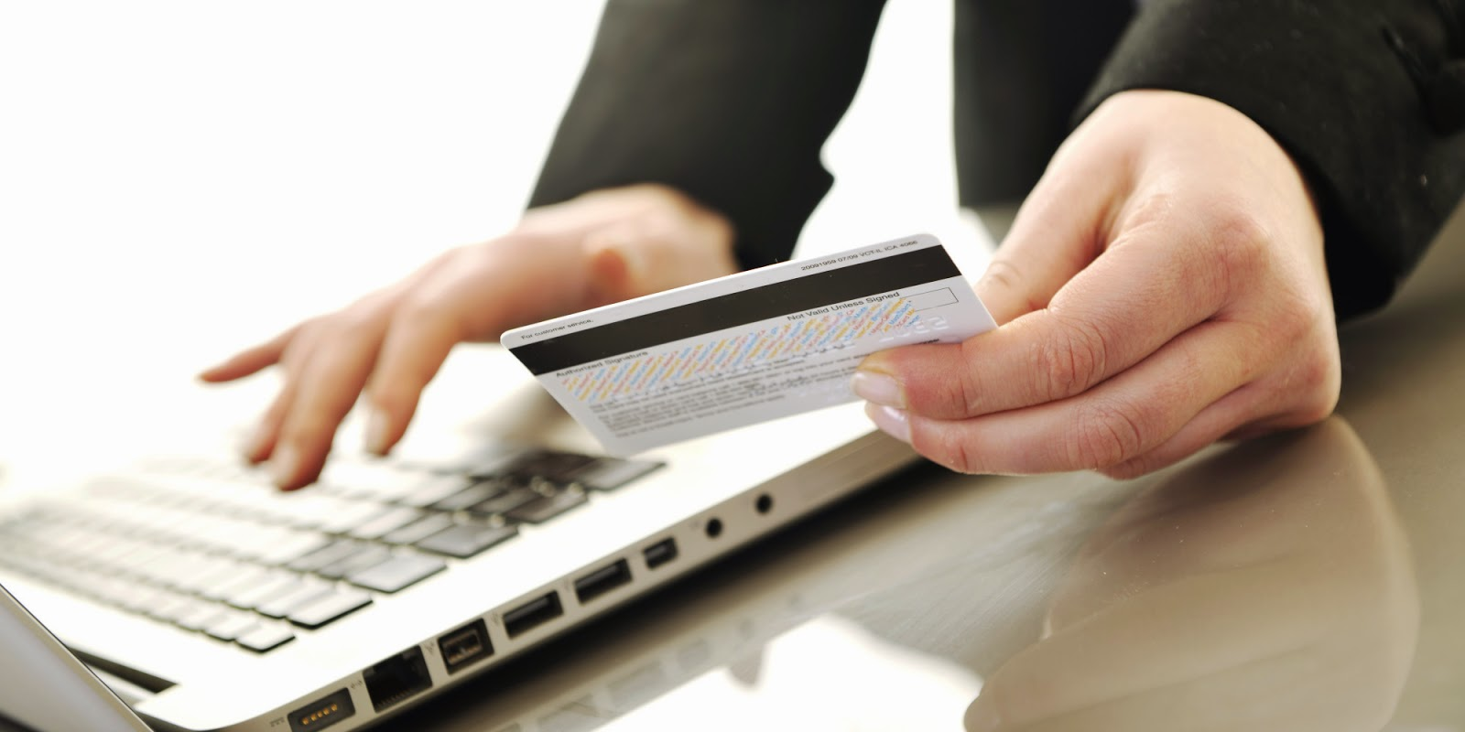
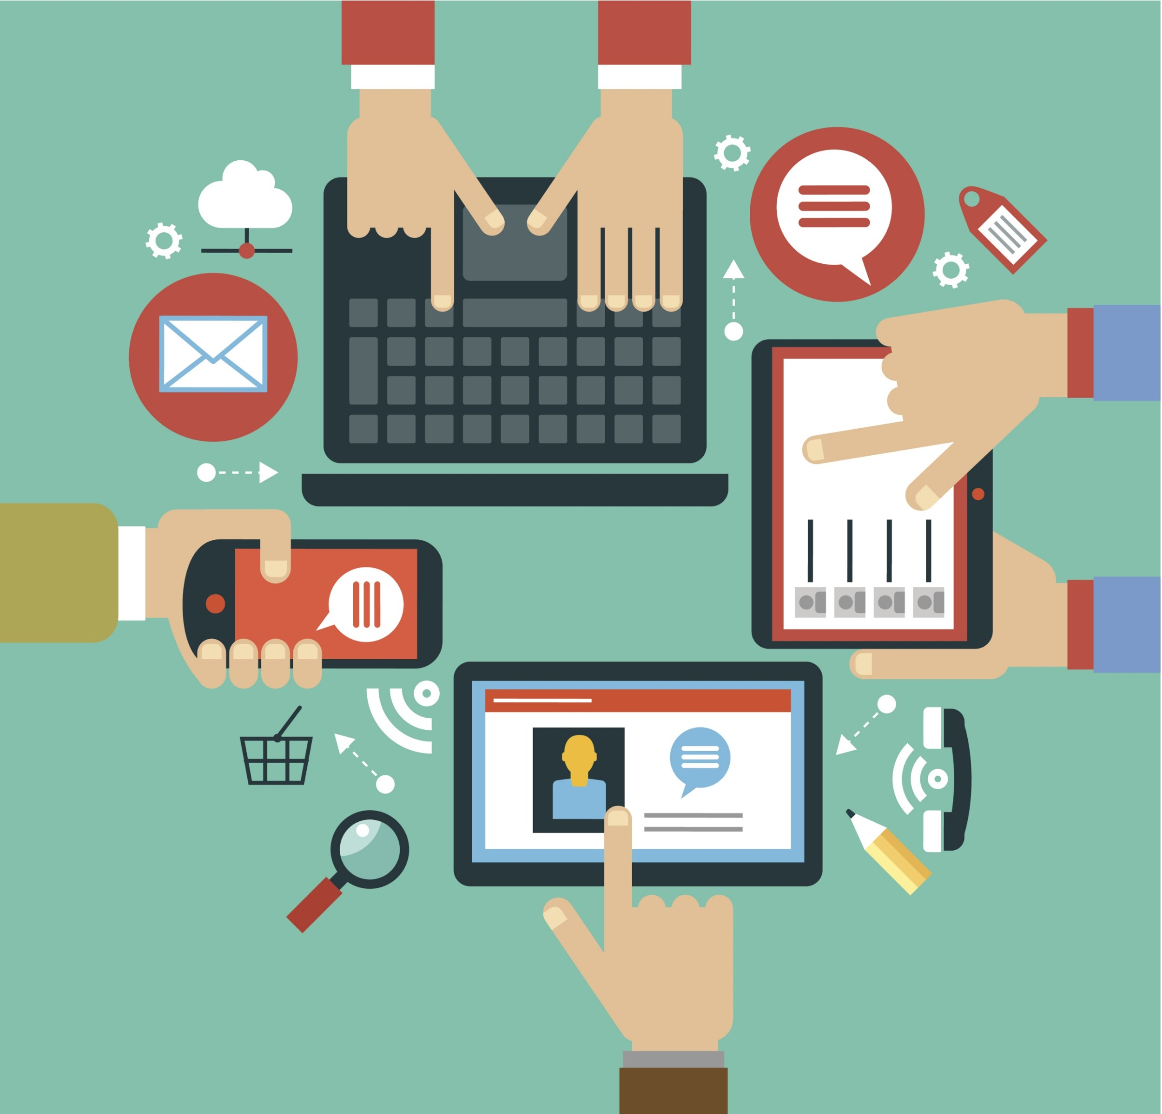
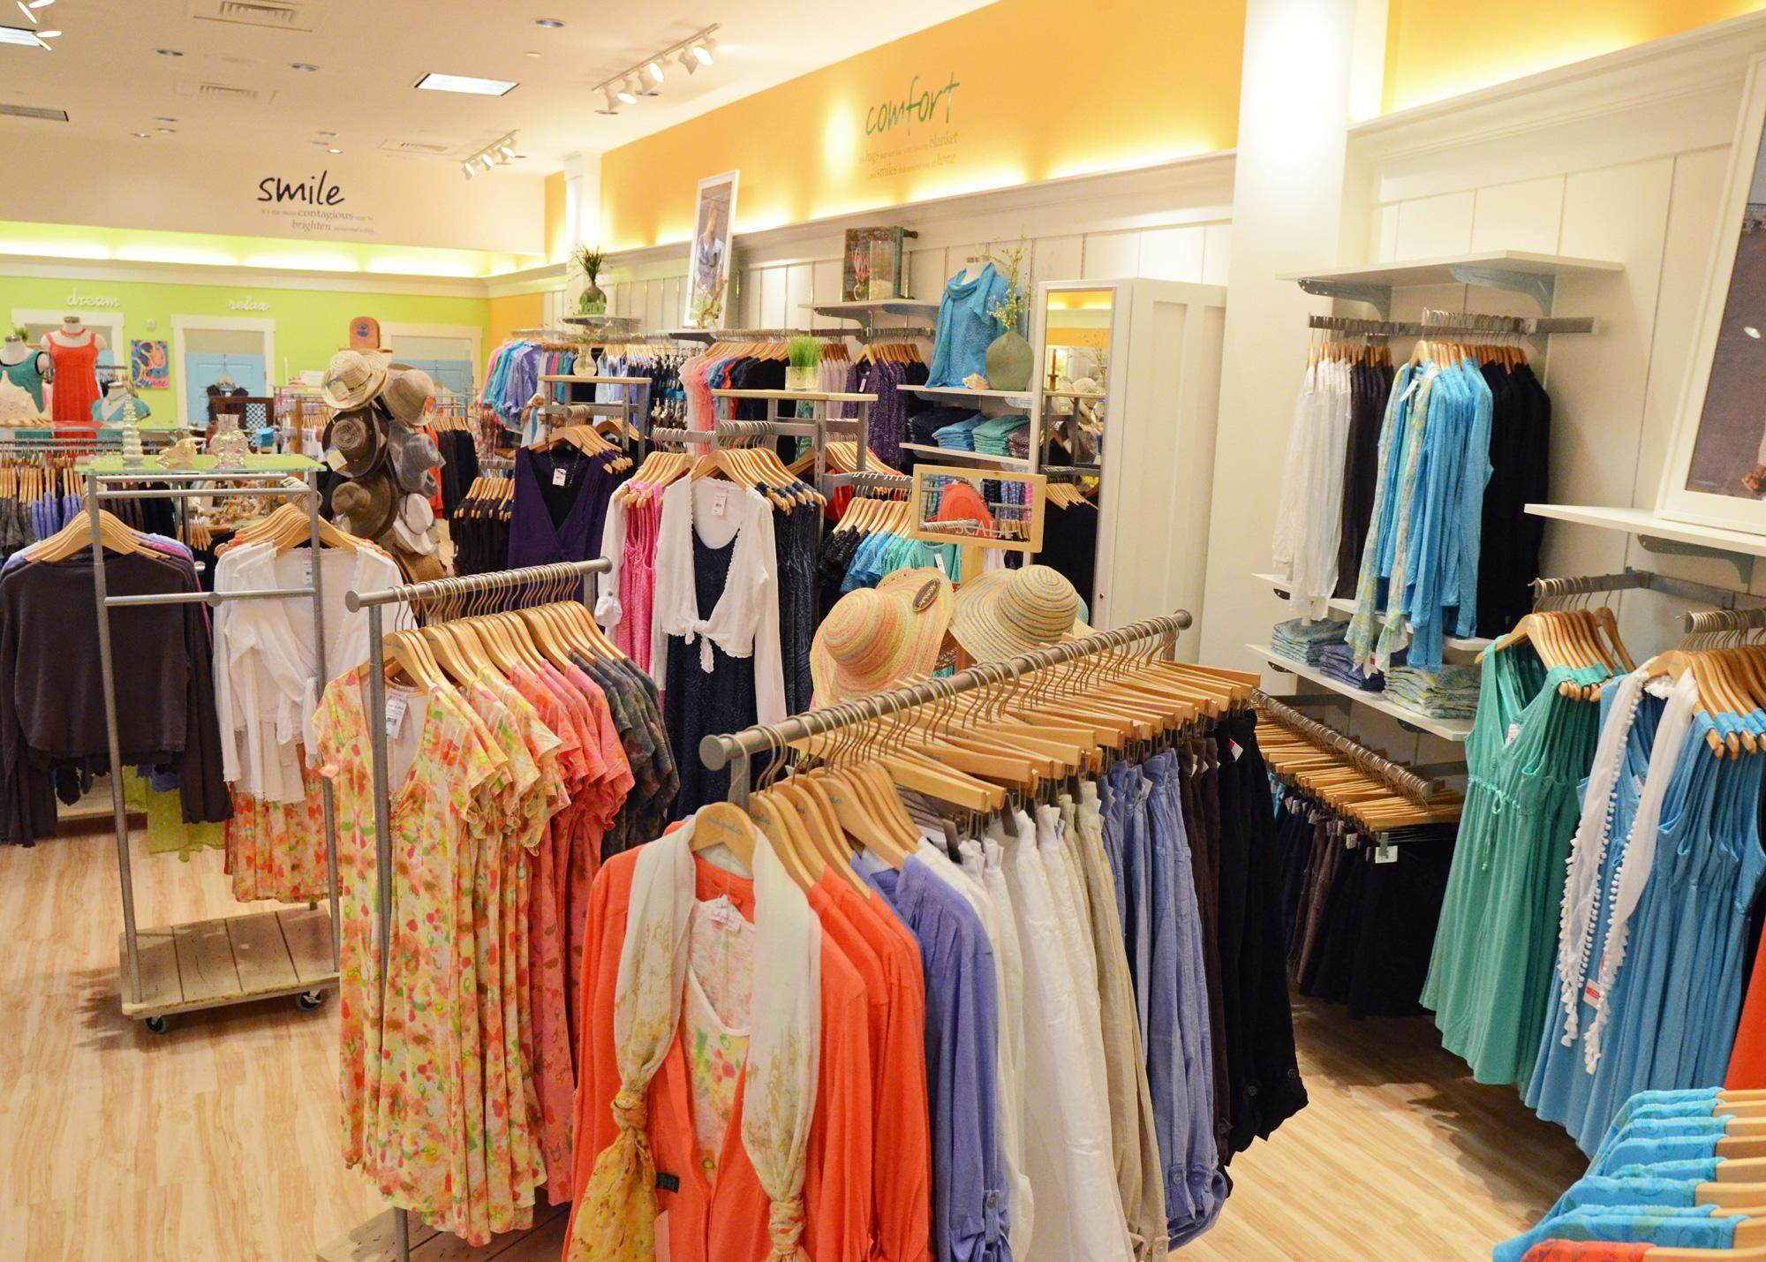

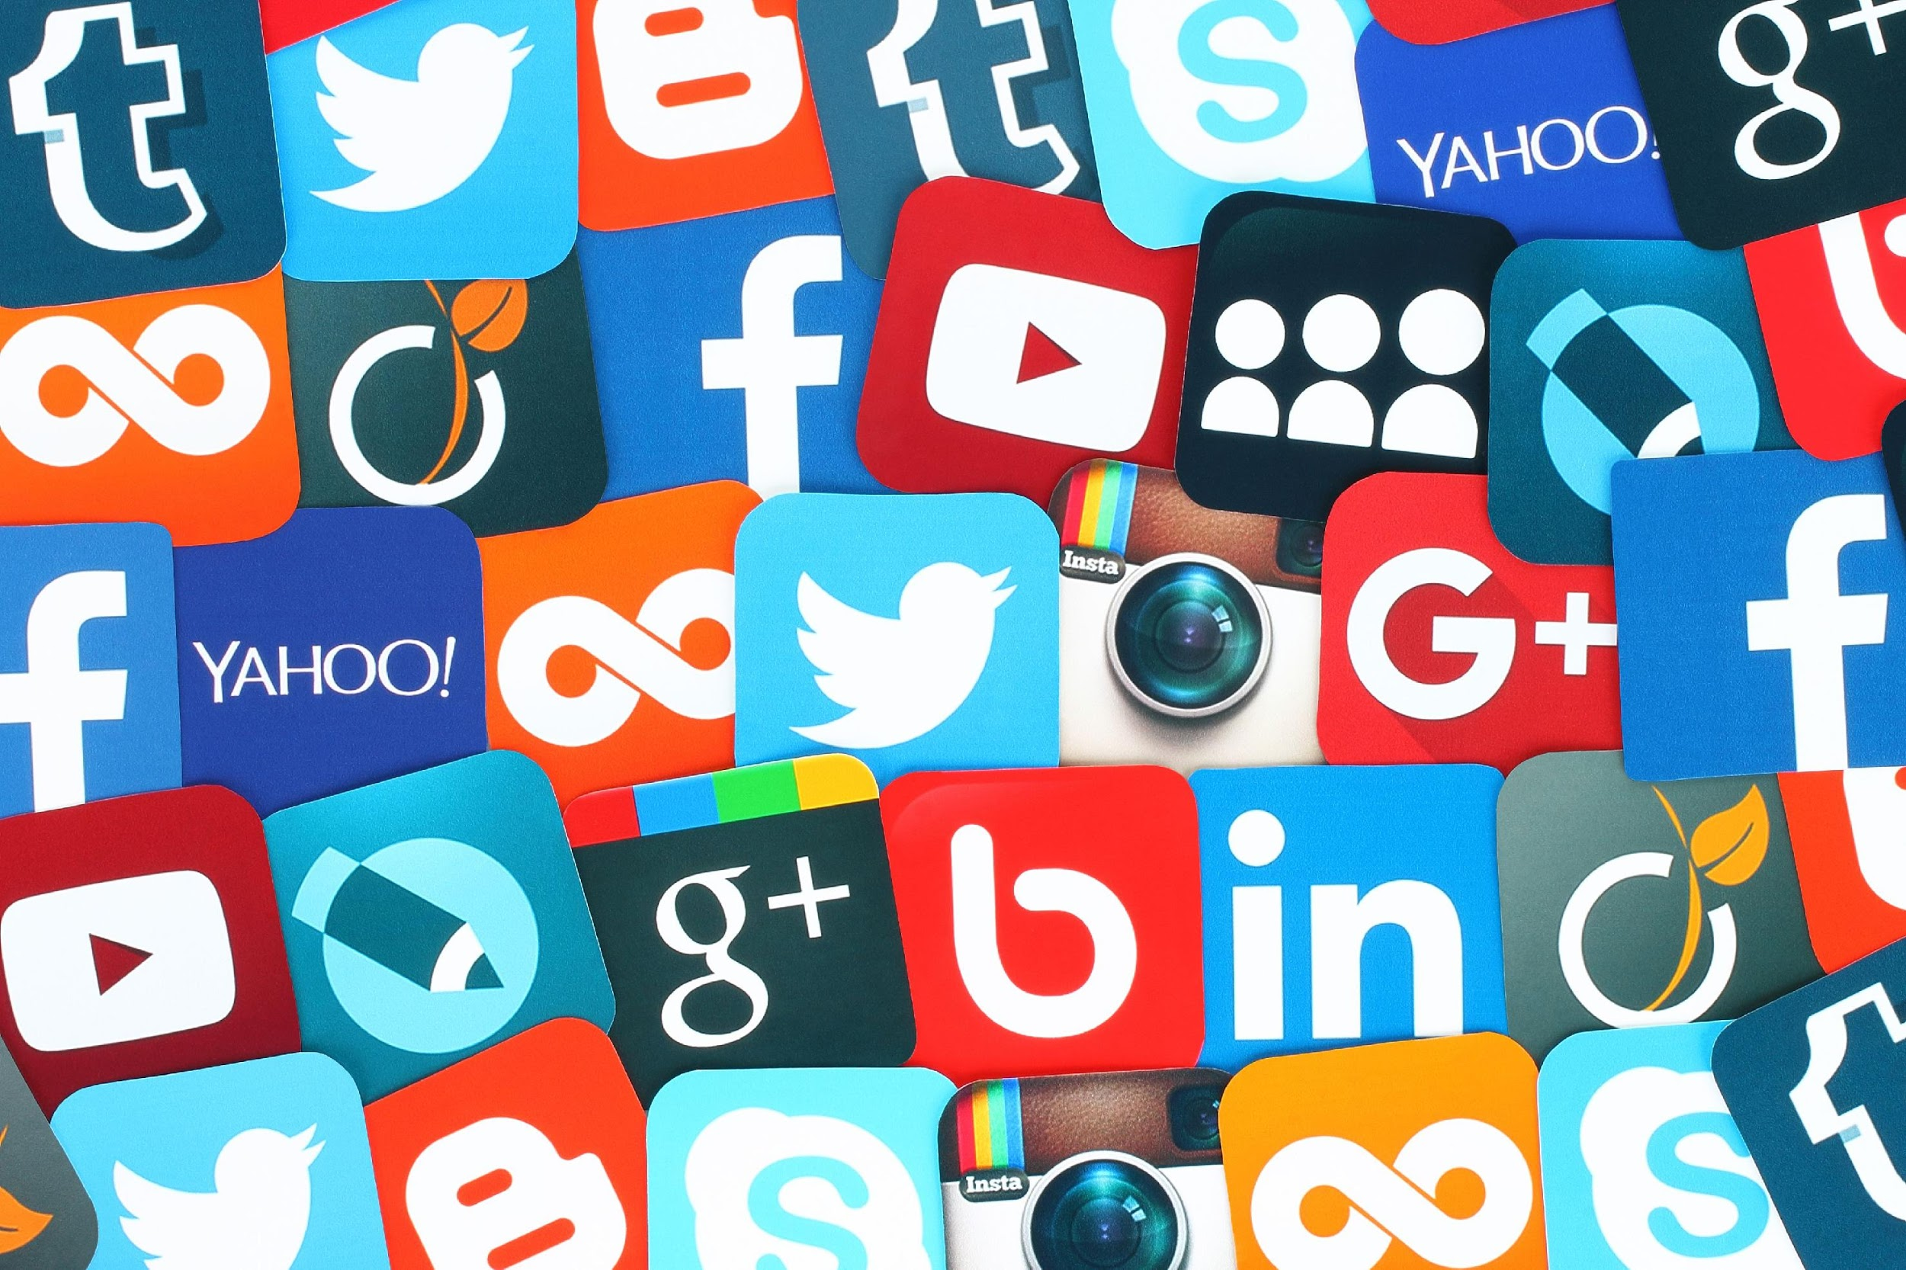
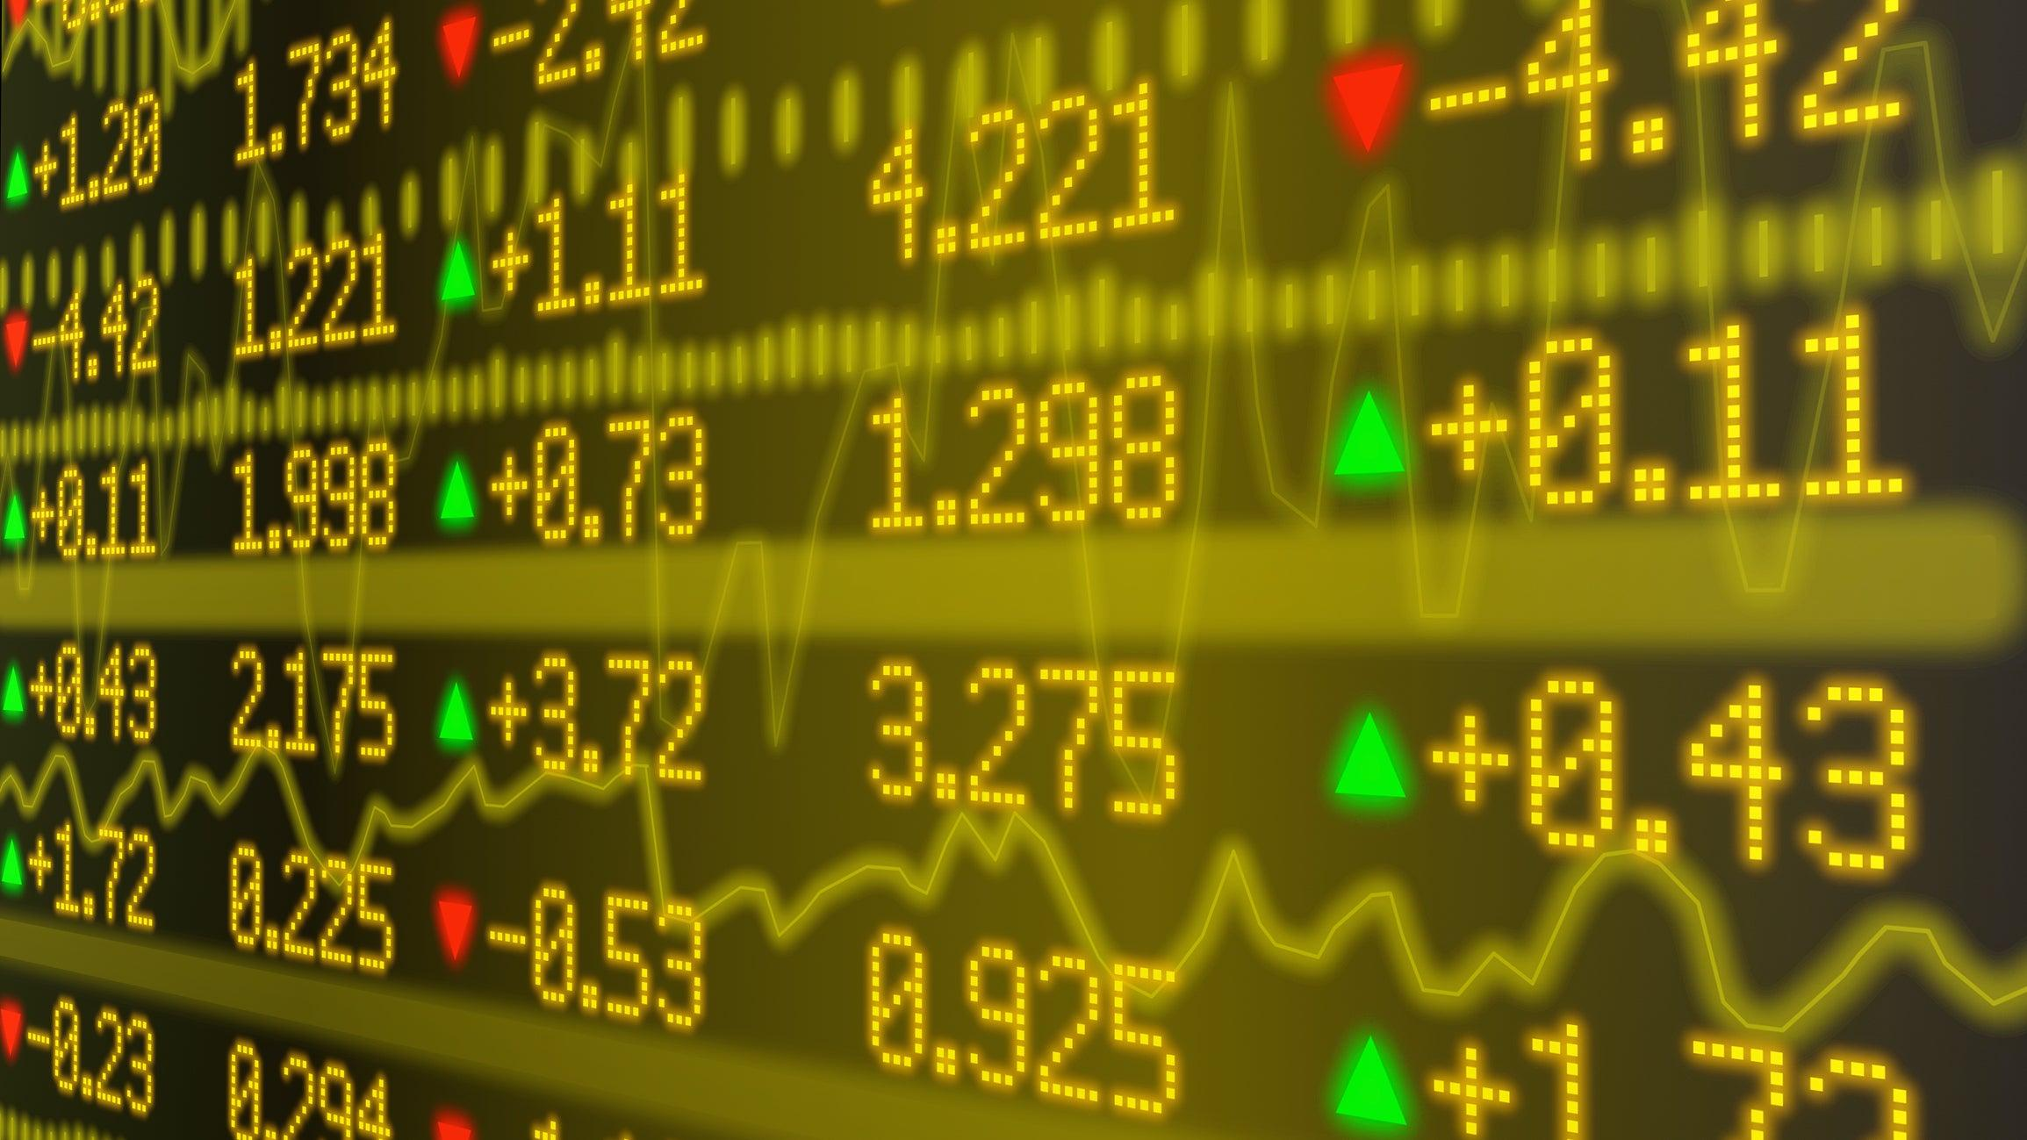

Banca y Seguros
Detección de fraude
Anticipación al impago
Productos personalizados
Marketing
Comportamiento del cliente
Análisis de sentimientos en campañas
Cuándo y a quién hay que dirigirse
Retail y logística
Optimización de rutas
Comportamientos de compra
Anticipación de entregas y de demadas
Predicción de averías
Sector salud
Clasificadores de radiografías
Predicción de enfermedades
Anticipación a la saturación de hospitales/clínicas
Redes Sociales
Recomendadores de productos en base a tu actividad en RRSS
Recomendador de media (Netflix, Spotify)
Mercados
Tendencias/anomalías, comportamientos predictivos en mercado de valores, energético.

Slide 8



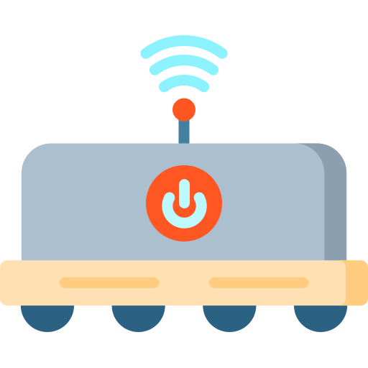



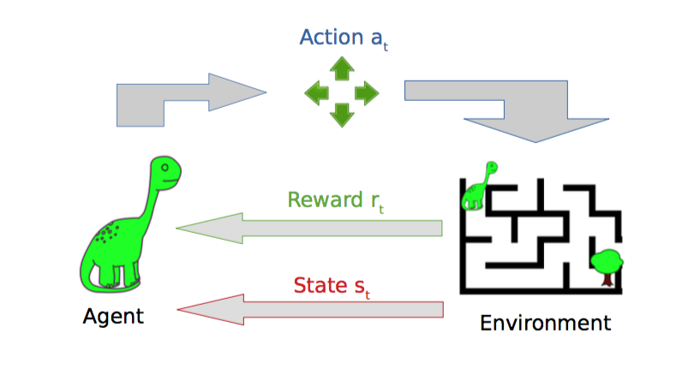
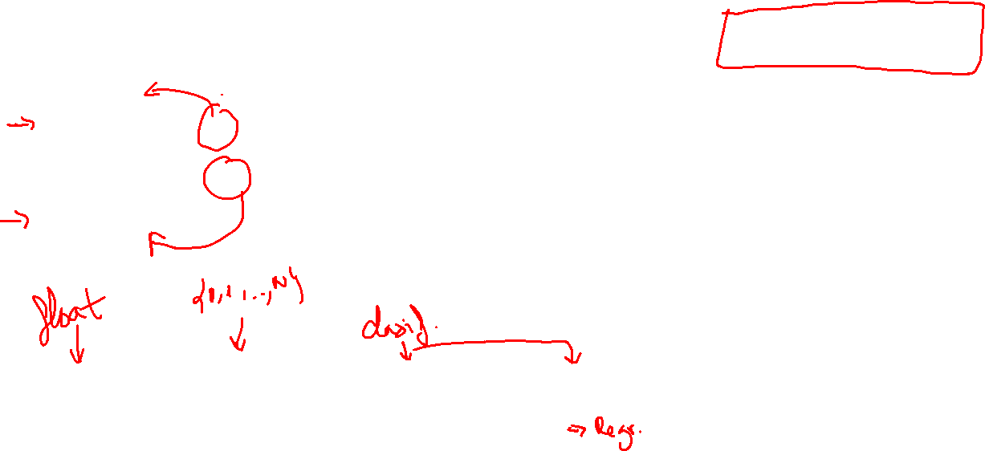
Tipos de algoritmos
Supervised Learning
Algoritmos utilizados en predicción de datos etiquetados
Unsupervised Learning
Datos no etiquetados, detectan patrones o anomalías.
Reinforcment Learning
Algoritmos que aprenden interactuando con su entorno
Buen pagador
Trabajador
Autónomo
Roomba
Nuevos casos
Mal pagador
Desempleados
Pensionistas
Tipos
Tipos
Regresión -> Número
Proyección de ventas
Estimación de parámetros para evitar averías
Clasificación -> Clase
De imágenes para medicina
De texto para RRSS
Default en bancos
Clustering
Segmentación de clientes
Biología: Clasificación de plantas o animales
Detección de anomalías
Identificación de fraudes
Reducción dimensionalidad
Técnicas previas a un algoritmo supervisado, para reducir features

Slide 9
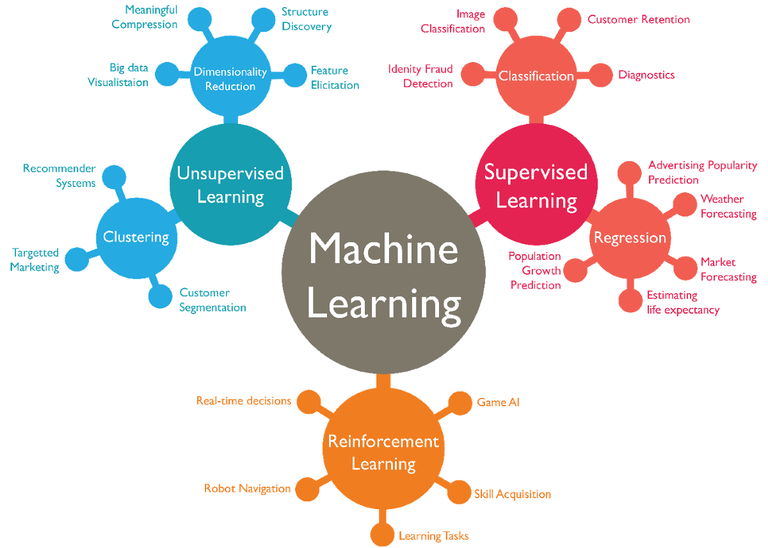

Tipos de algoritmos
80%

Slide 10
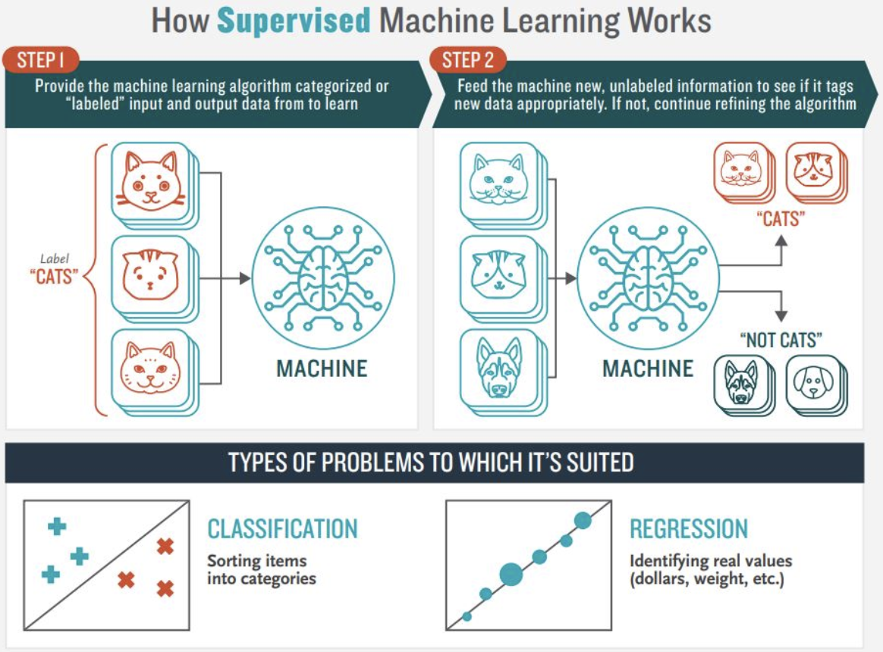
Supervisado
Datos etiquetados
Necesitamos una serie de datos (features), que definen nuestra variable objetivo (target).
Tipo de algoritmo de Machine Learning que trabajan con datos "etiquetados". ¿Esto qué significa? El algoritmo tiene un histórico de datos (features), cuyo target es conocido.
¿El algoritmo sabe lo que es un perro y lo que es un gato? NO. Detecta patrones y clasifica los datos en dos grupos. Después somos nosotros los encargados de interpretar esos grupos.

Slide 11
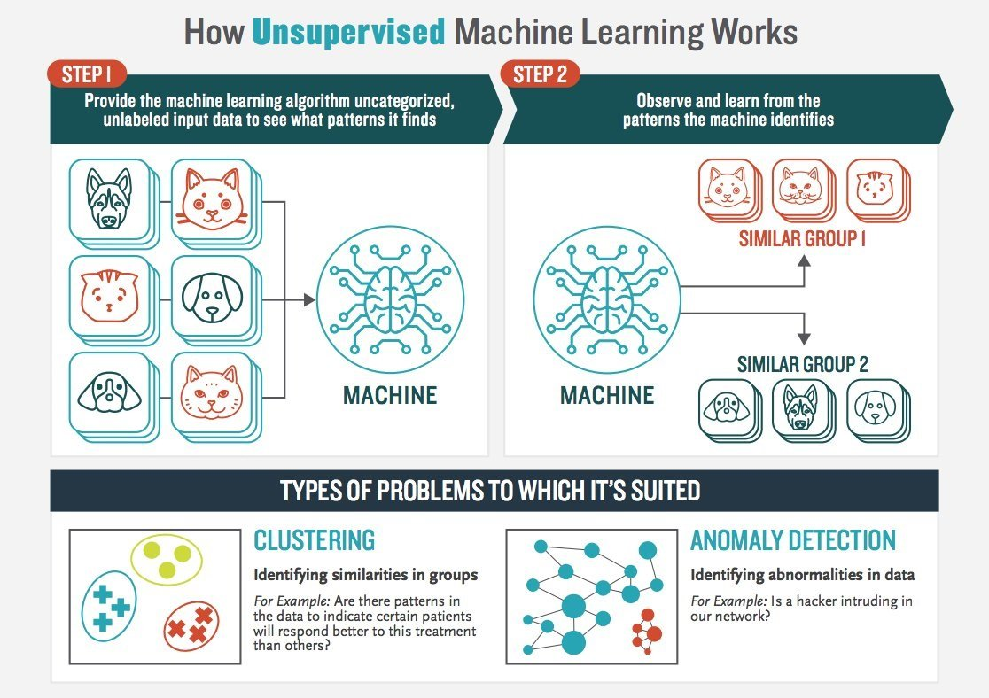

No supervisado
Datos sin etiquetar
En este caso no tengo los datos etiquetados. NO hay una variable a predecir.
Tengo una serie de imágenes de perros y gatos, pero en ningún metadato tengo identificado qué hay en cada imagen.
Es el propio algoritmo el que detecta patrones (tamaño, color de pelo, orejas…) y separa en grupos los datos.

Slide 12
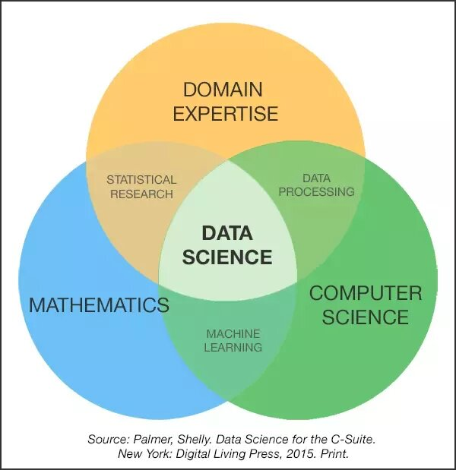

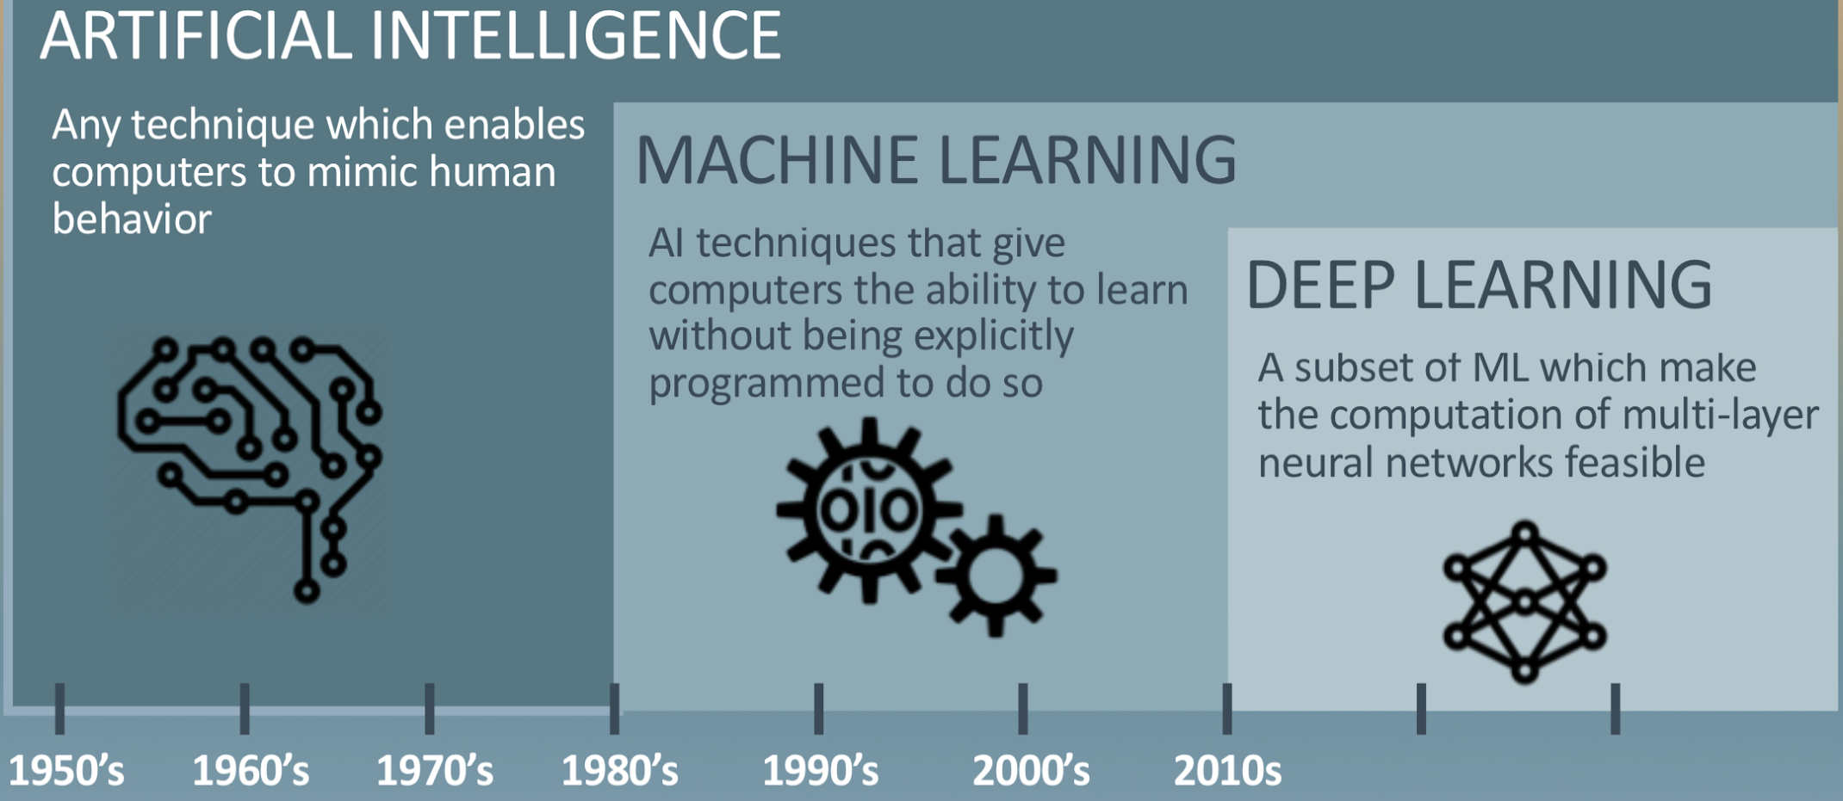
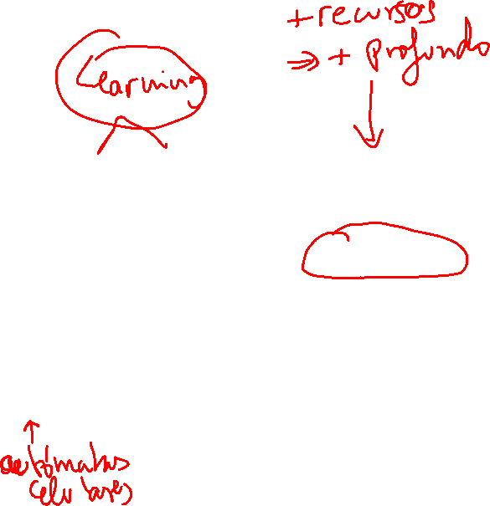
¿Dónde situamos ML?
Subcampo de la Inteligencia Artificial (IA)

Slide 13
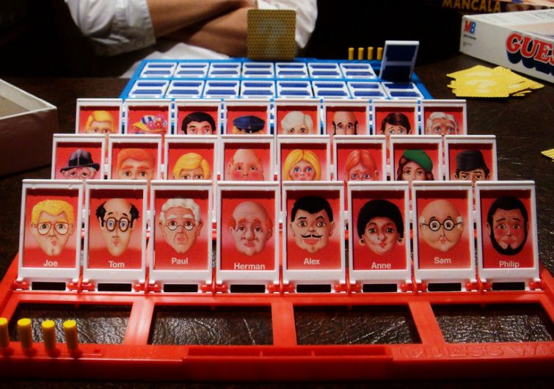
Machine Learning, Inteligencia Artificial, Deep Learning… ¿Quién es quién?

Slide 14


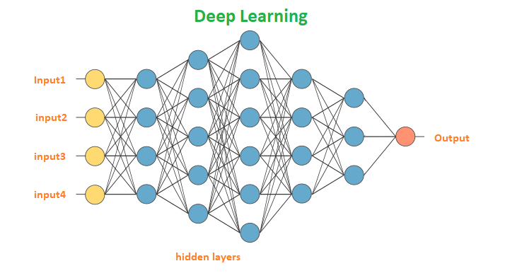




Machine Learning
Deep Learning
Inteligencia Artificial
“Machine Learning es el subcampo entre las matemáticas y la computación mediante el que podemos simular en una máquina, es decir, automatizando, el proceso de aprendizaje humano, gracias a modelos matemáticos o algoritmos. Estos modelos nos sirven para detectar patrones en los datos y realizar predicciones”
“Algoritmo de ML que utiliza estructuras lógicas que se asemejan en mayor medida a las neuronas de un cerebro, teniendo capas de unidades de proceso (neuronas artificiales) que se especializan en detectar determinadas características existentes en los objetos percibidos.
La visión artificial es una de las áreas donde el Deep Learning proporciona una mejora considerable en comparación con algoritmos más tradicionales”
“Conjunto de algoritmos de Machine Learning que tienen como objetivo imitar los comportamientos cognitivos del ser humano”
Chatbots
Asistentes virtuales
Coches inteligentes
Algoritmos
Supervisados, no supervisados…
Reconocimiento imágenes
Lectura
Escritura
Reproducción de voz
Reconocimiento habla y sonidos

Slide 15
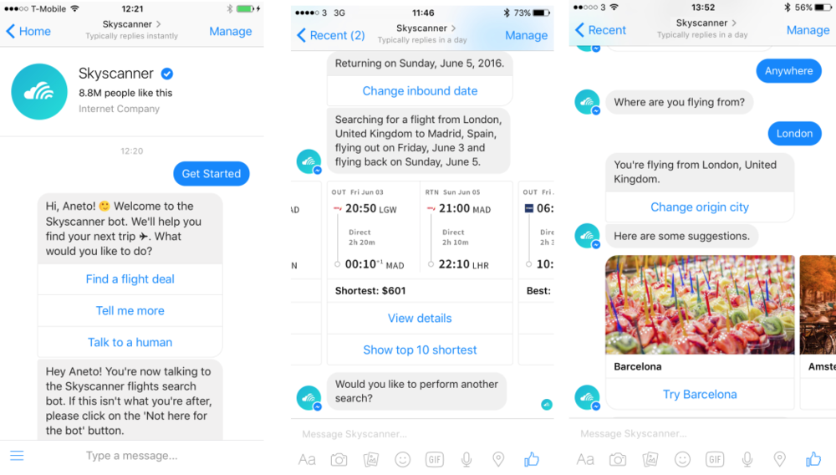
Ejemplos de IA
Chatbots y asistentes virtuales

Slide 16
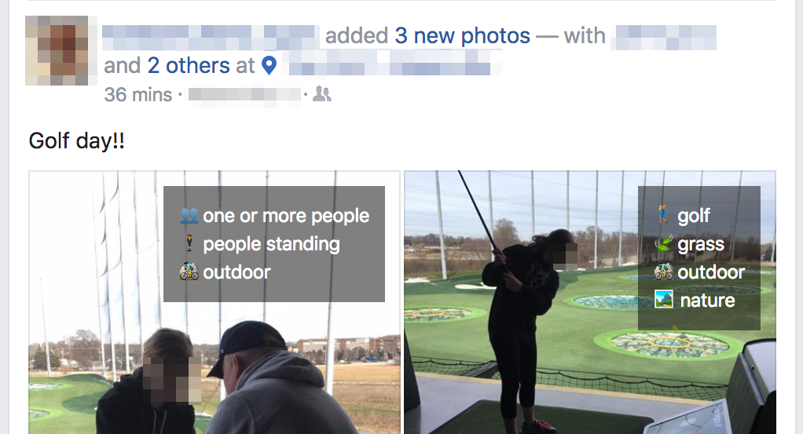
Ejemplos de IA
Computer Vision
Microsoft disabled people video

Slide 17
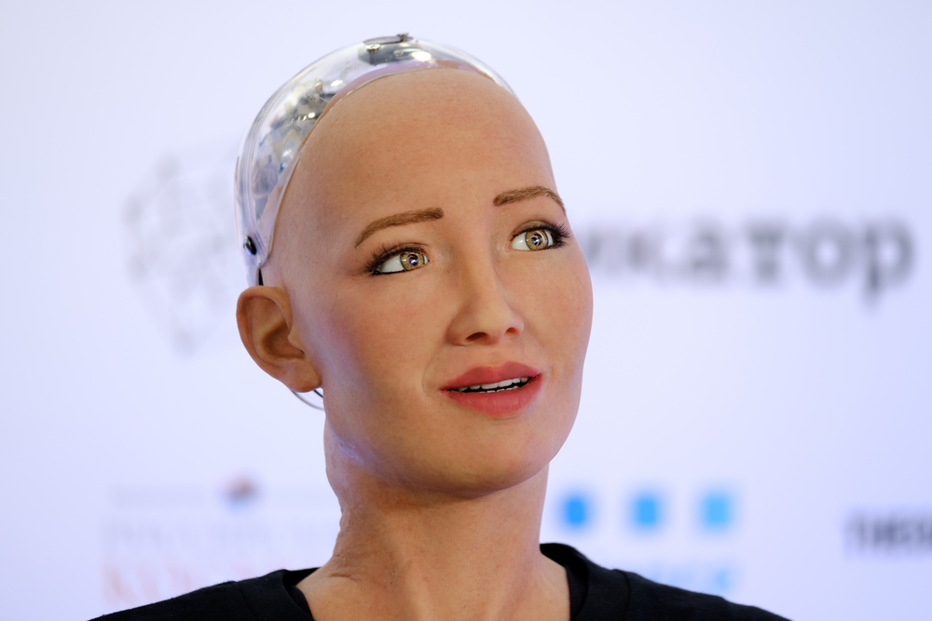
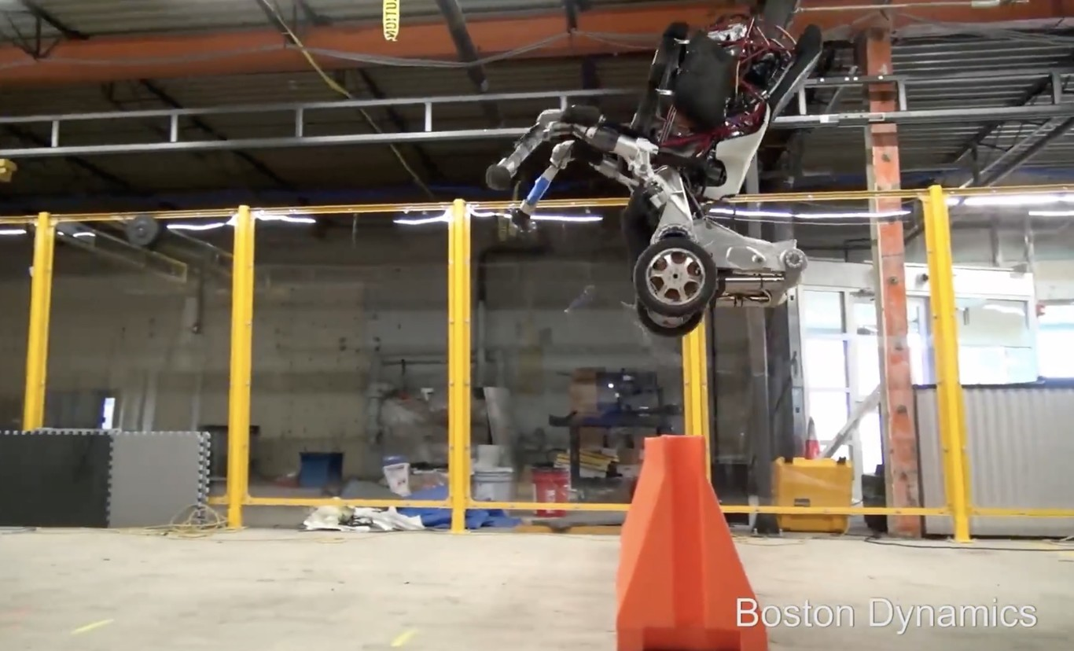
Ejemplos de IA
Robots
Sophia Robot
Handle Robot
Robots más avanzados en 2020

Slide 18

Tecnología que acaba de nacer…

Slide 19
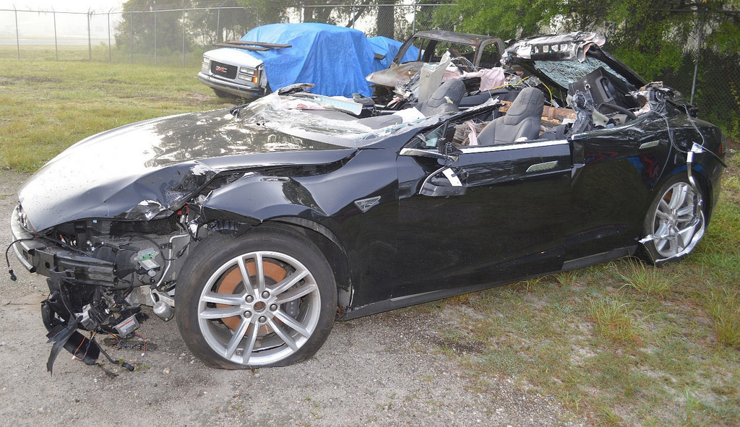
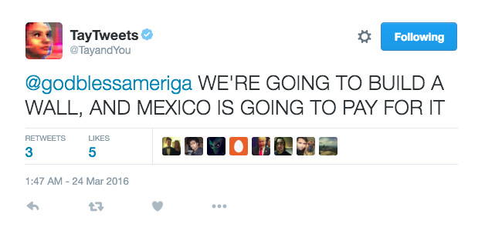
Tesla’s Autopilot UX a “major role” in fatal Model S crash
Twitter taught Microsoft’s AI chatbot to be a racist asshole in less than a day
Amazon Alexa fail
El equipo E

Slide 20
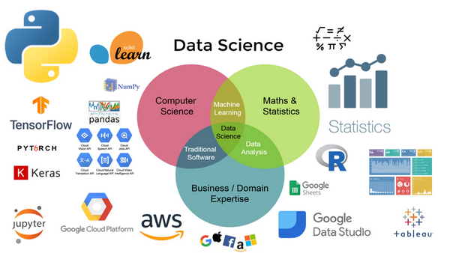
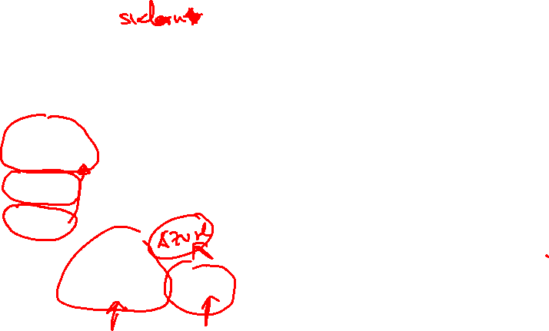
Tecnologías y herramientas

Slide 21
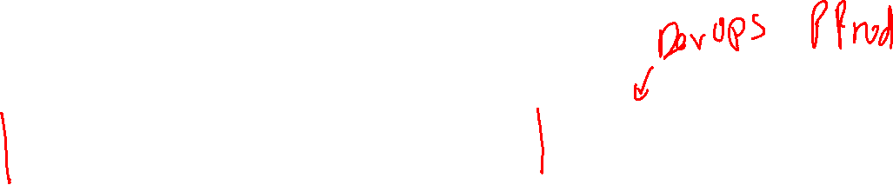
Organización de ML
Semana del 19-A Tripulaciones
Presentación proyecto (23-A)
Semana 1
Semana 2
Semana 3
Semana 4
Semana 5
Aprendizaje no supervisado
Time
Series
Deep Learning
Aprendizaje supervisado
NLP

